Slide 1
Unsere Schule im Distanzunterricht

Slide 2
Wie funktioniert das bei uns am
MWG?

Slide 3
Noch kurz vor den Weihnachtsferien 2020 stellte sich unsere Schule auf Distanzunterricht nach festem Stundenplan um, auch in der Voraussicht, dass wir so ins neue Kalenderjahr starten. Mit improvisiertem Distanzlernen per Arbeitsblatt begnügten wir uns nicht!
Dank unseres Pilotprojekts zur Einführung von Microsoft Teams for Education zu Beginn der ersten Schulschließung im März 2020 und der anschließenden intensiven Schulung sowohl unserer jüngeren Schülerinnen als auch des gesamten Kollegiums, gelang uns der erneute Wechsel ins Homeschooling doch recht elegant.
Die Rückmeldungen unserer Schülerinnen und unserer Eltern bestätigen dies sehr eindrucksvoll:

Slide 4
Lieber Herr Dr. Gruber, Mail vom 17.12.2021 ich möchte mich ganz aufrichtig und herzlich bei Ihnen bedanken, dass Sie trotz der allgemeinen Absage den Distanzunterricht auch für die Klassen 5. - 10. durchführen. Das ist für Kinder und Eltern wesentlich besser als Distanzlernen. Das Kind bleibt in der Tagesstruktur, hat weiterhin Kontakt zu Lehrern und Mitschülerinnen, die Inhalte werden besser vermittelt und ich kann im Homeoffice arbeiten. Meine Tochter (Klasse 5) ist trotz Maske gut in der neuen Schule angekommen, wir sind nach wie vor sehr glücklich mit der Entscheidung. Herzliche Grüße B. W.
Guten Morgen Herr Dr. Gruber, Mail vom 22.01.2021
derzeit wird bekanntlich allgemein sehr kritisch über das digitale Unterrichtsangebot berichtet bzw. diskutiert.
Daher bin ich der Meinung, dass in diesen aufgewühlten Zeiten auch mal ein positives Feedback angebracht ist.
Natürlich kann ich den Unterricht nur für die Klasse meiner Tochter beurteilen, aber es ist wirklich toll, wie engagiert alle Fächer digital unterrichtet werden und es auch seitens der digitalen Infrastruktur nur ganz selten Ausfälle gibt.
Mit freundlichen Grüßen P. Z.

Slide 5
Sehr geehrter Herr Dr. Gruber, Mail vom 11.12.2020
ich möchte, nachdem die erste Schulwoche im Fernunterricht zu Ende gegangen ist, Ihnen und der ganzen Schule mit seinen Lehrern und Lehrerinnen ein großes Kompliment aussprechen für die immens schnelle und professionelle Umstellung von Präsenz- auf Fernunterricht. Ich bin begeistert zu sehen wie einfach so ein Wechsel aussieht, gleichwohl ich natürlich weiß mit wieviel schweißtreibenden Mühen dieser von langer Hand vorbereitet wurde.
Meine Tochter Hannah kommt mit der Umstellung gut klar, man könnte auch sagen, sie freut sich darüber. So haben wir alle seit dem Frühjahr dazu gelernt und hoffen, alle weiteren Hürden ebenso zu nehmen.
Nachdem Eltern in der Regel eher Kritik üben, ist es mir ein Anliegen mal das Gegenteil zu machen und zu loben. Ich bin froh und erleichtert zugleich, dass Hannah auf dieser Schule ist.
Mit vielen Grüßen ins Wochenende K. S.
Weitere Stimmen können Sie am Ende der „Präsentation“ lesen.

Slide 6
Dort, wo es noch hakt, sorgt unsere Task Force „Digitale Schule“, also der kleine Arbeitskreis von besonders technikaffinen Lehrkräften, für eine kontinuierliche Verbesserung unseres einheitlichen Konzepts für die ruhige, klare Bewältigung dieser enormen schulischen Herausforderung. Nach dem Feintuning kam das Microtuning…
Die didaktische Kunst im digitalen Unterrichtsformat liegt dabei in der passenden Kombination aus instruktiven Videokonferenzen mit ganzen Lerngruppen, der kollaborativen Partner- und Gruppenarbeit sowie analogen Phasen des Übens bzw. Experimentierens.
Es werden zahlreiche Leihlaptops ausgegeben, diverse anwendertechnische Probleme gelöst und die Verhaltensregeln im neuen Unterrichtssetting immer wieder eingeübt. Dank der neu eingerichteten wöchentlichen Anwendersprechstunde für alle aktuellen Fragen unserer Lehrer*innen wird durch die Task Force eine beständige Qualitätsentwicklung unseres Fernunterrichts gesichert.
Ralf Rolle, Koordinator der Task Force „Digitale Schule“

Slide 7
Wie sieht der „Distanzunterricht“ praktisch aus?

Slide 8
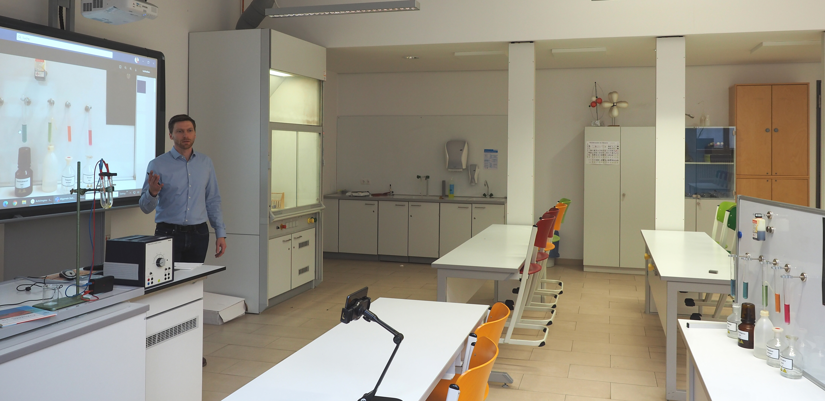
Herr Baumann baut in Chemie eine Versuchsanordnung auf
und überträgt diese mit …

Slide 9
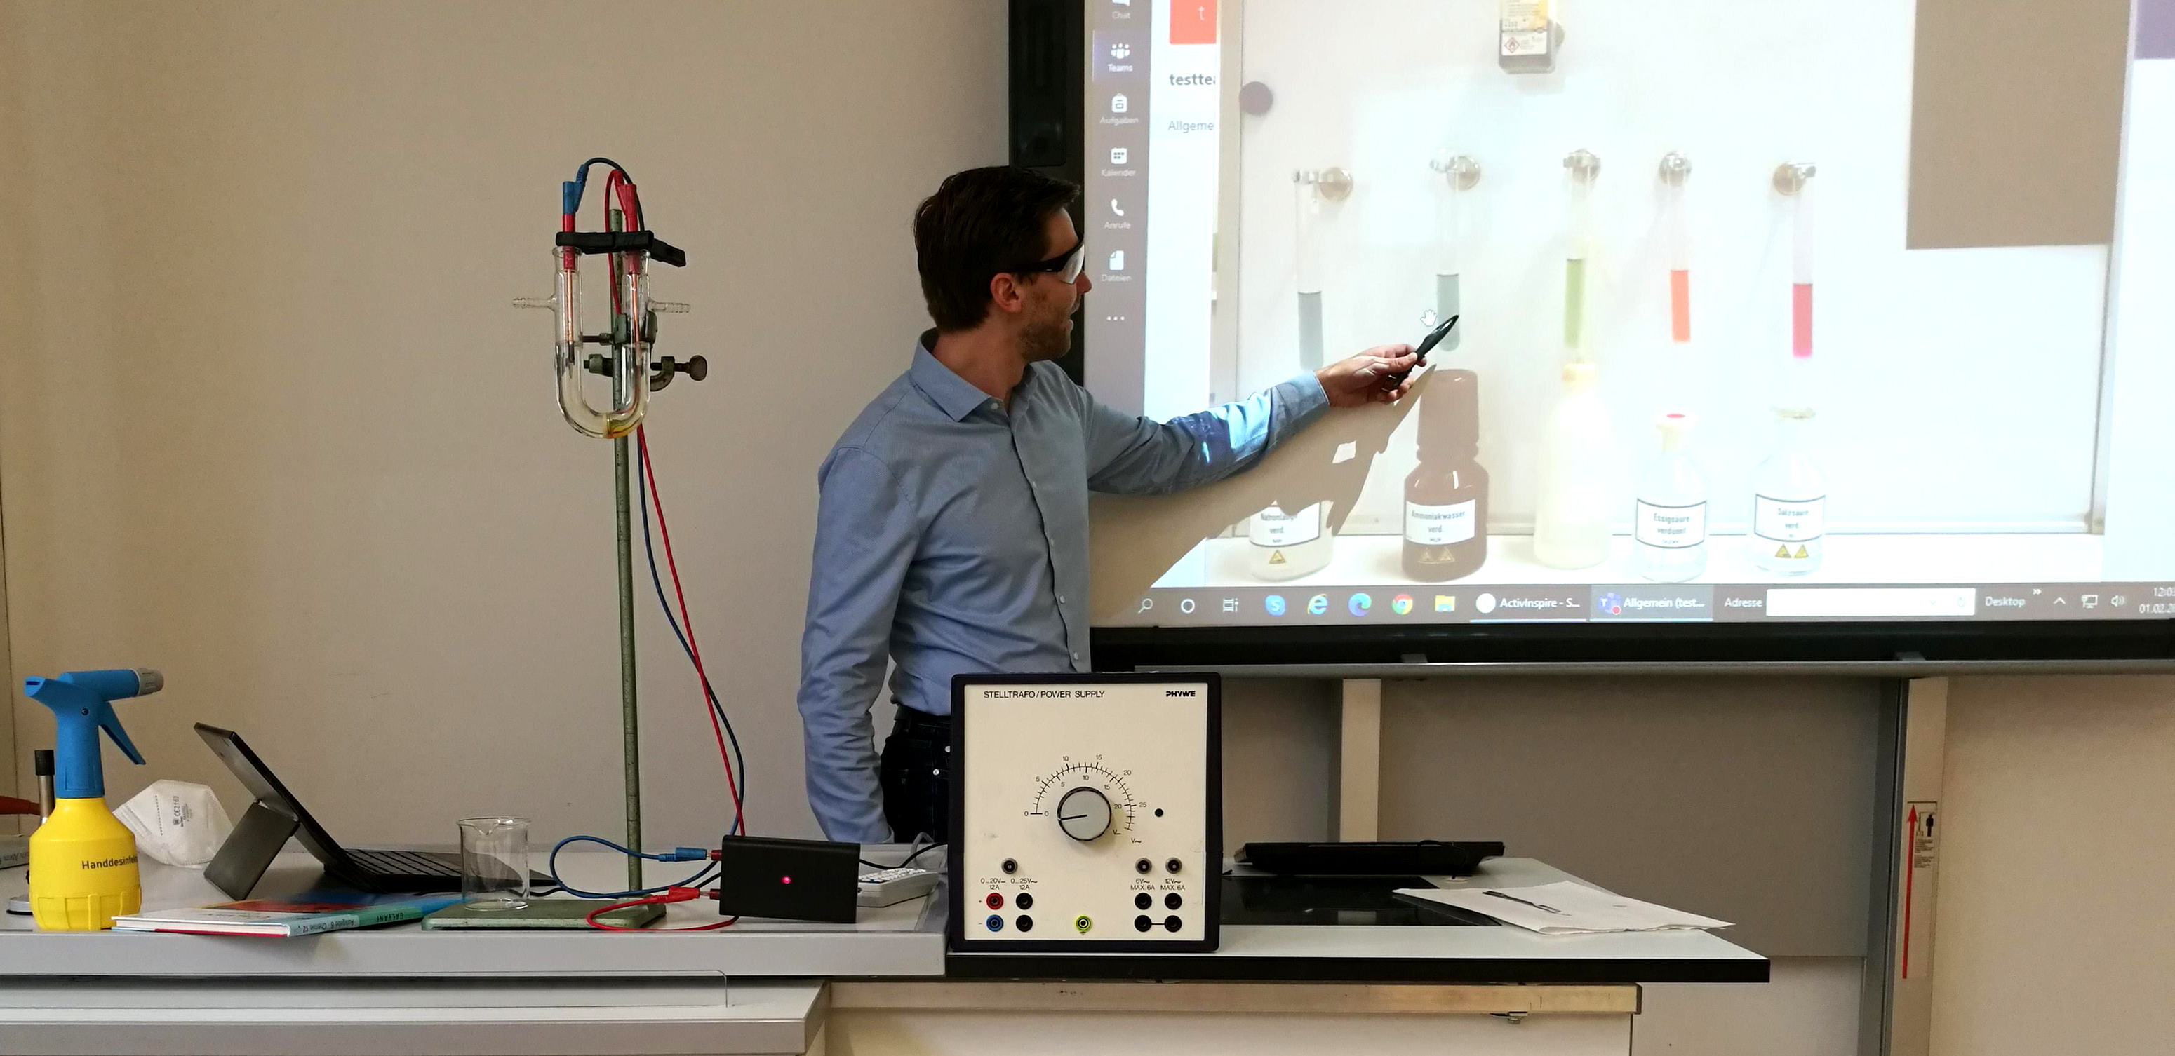
… der Kamera auf das Whiteboard – und dieses Bild sehen unsere Schülerinnen dann zuhause auf ihrem Monitor.

Slide 10
Ein Einblick in das Home-Office der Lehrkräfte unserer Schule

Slide 11
Frau Proksch beim Online - Französischunterricht

Slide 12
Frau Horn mit ihrer 5.Klasse im Mathematikunterricht

Slide 13
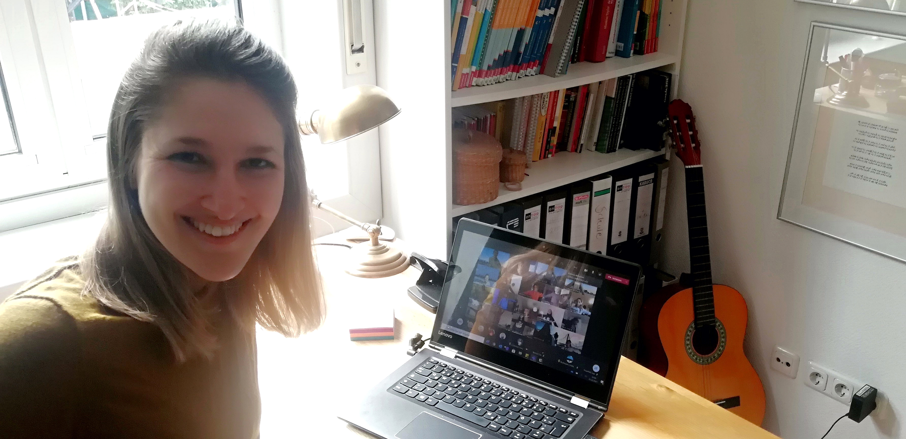

Slide 14
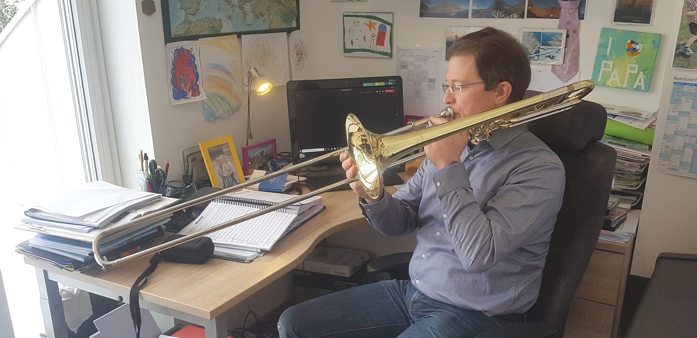
Herr von Eichhorn gibt online Musikunterricht.

Slide 15
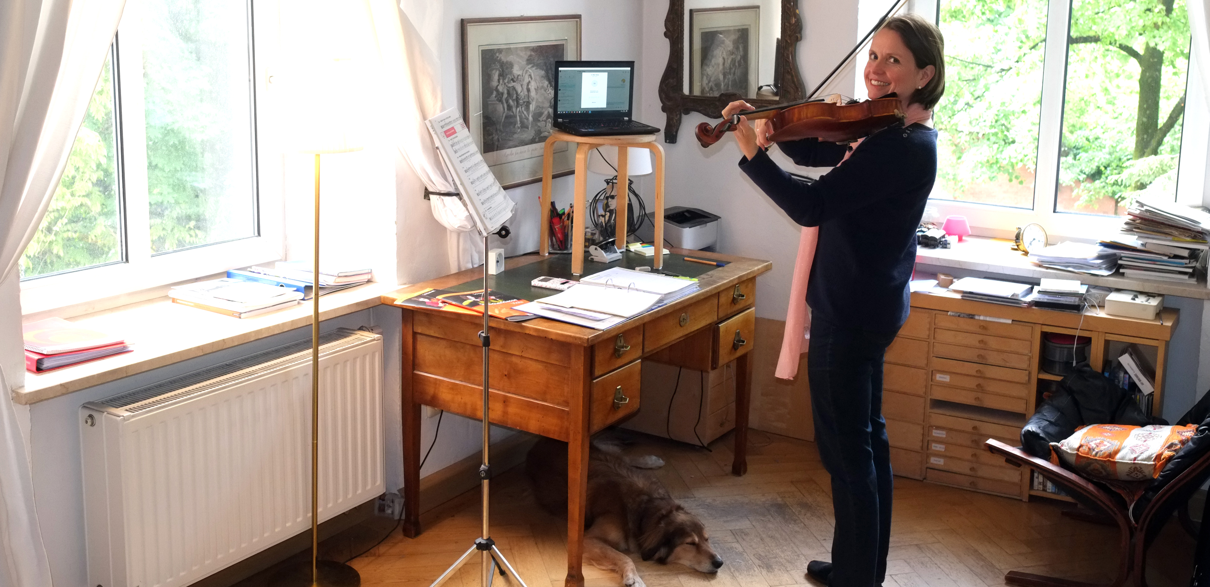
Musikunterricht durch Frau Pfeffer

Slide 16
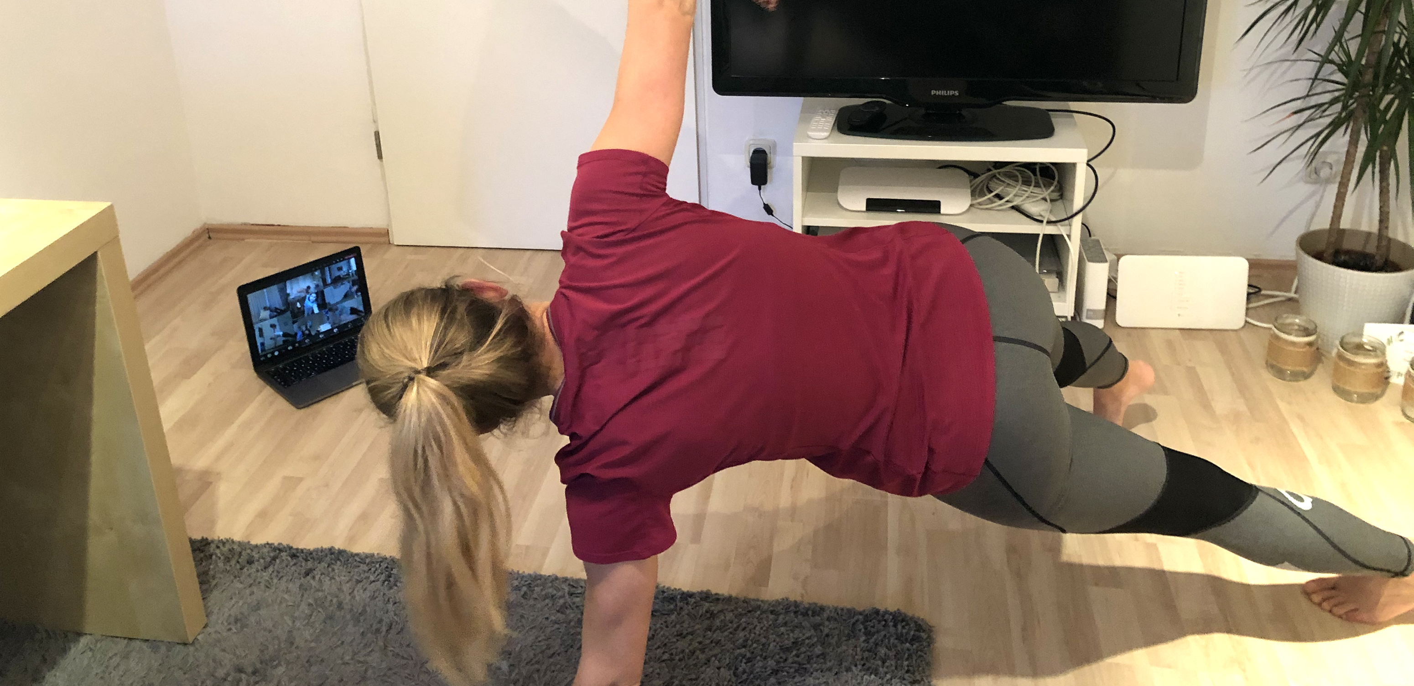
Sportunterricht online mit Frau Auer

Slide 17
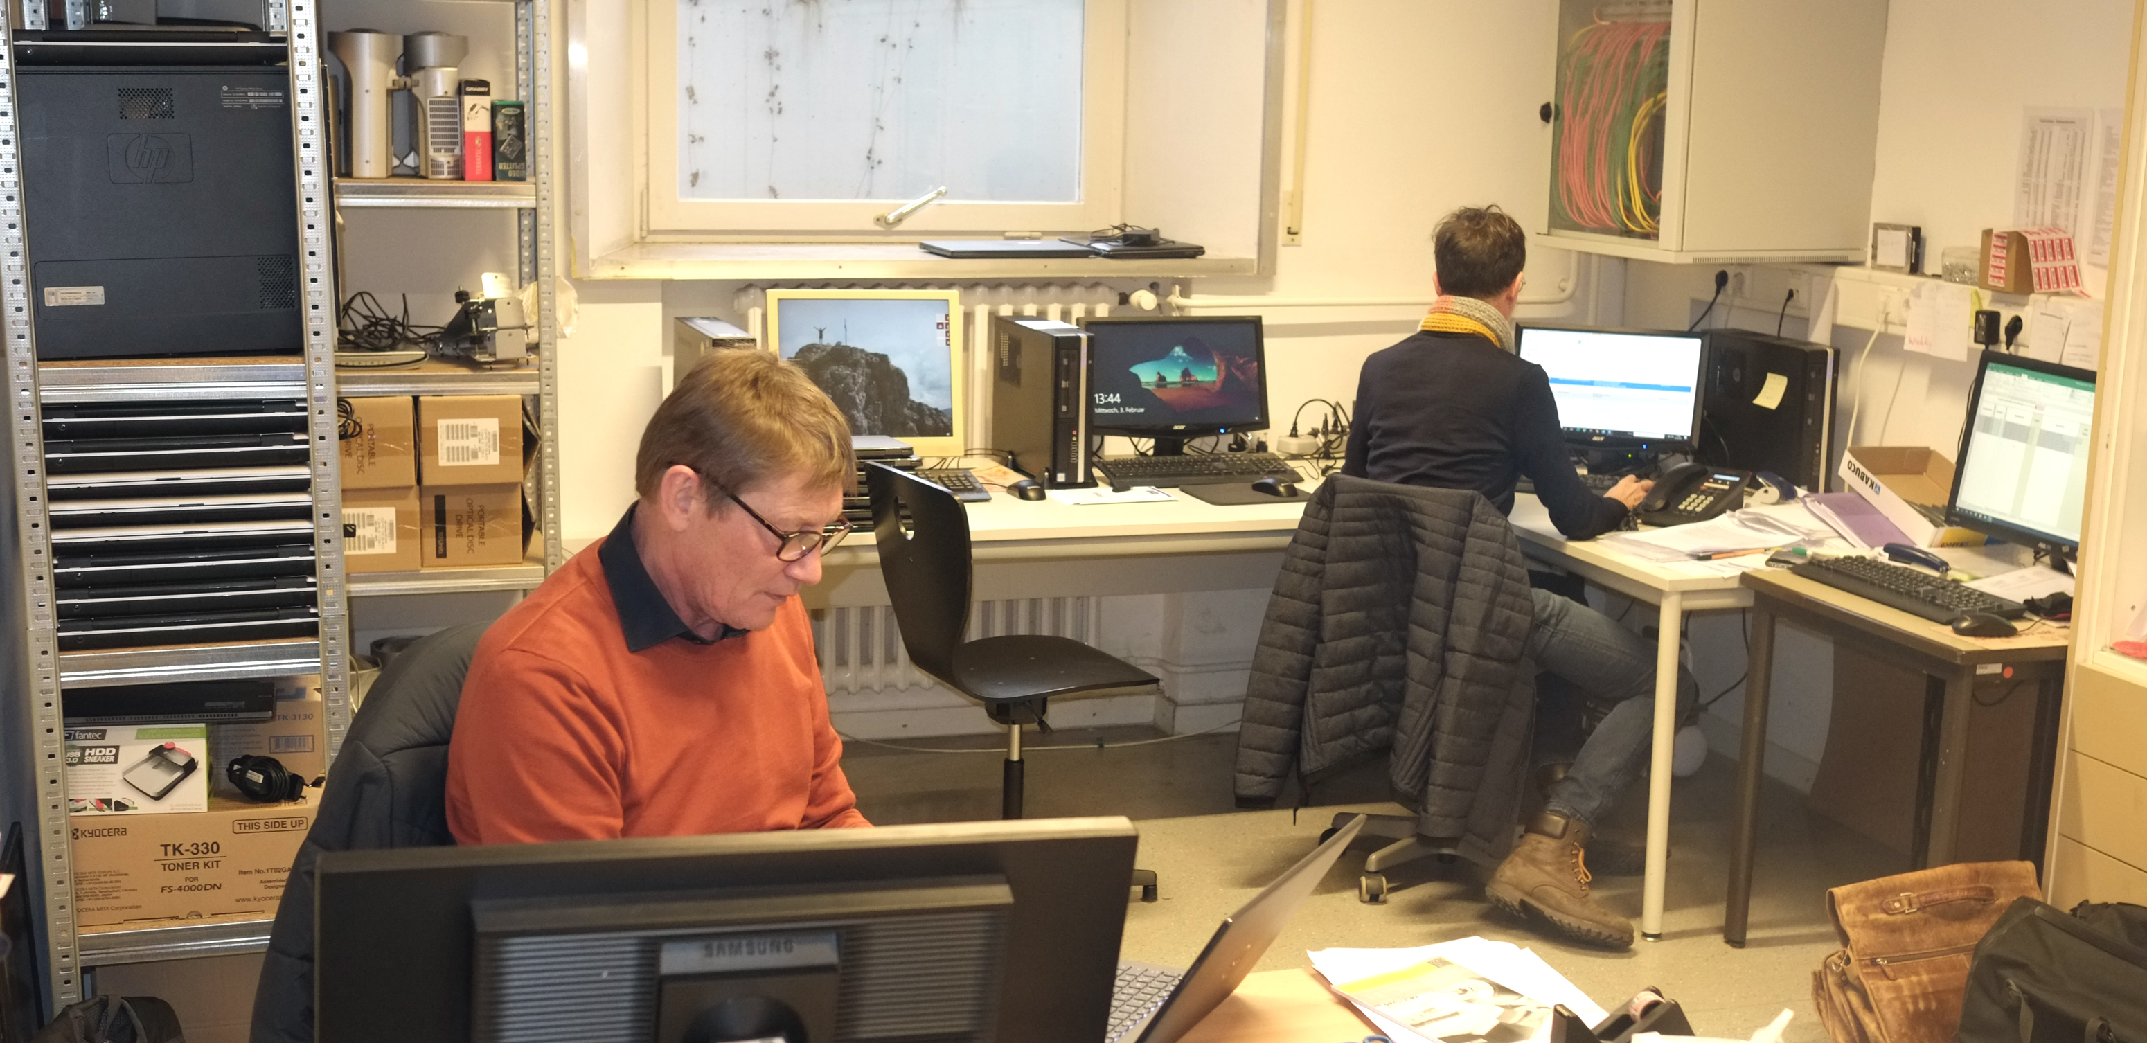
Und hier schlägt das „informationstechnische Herz“ der Schule.

Slide 18
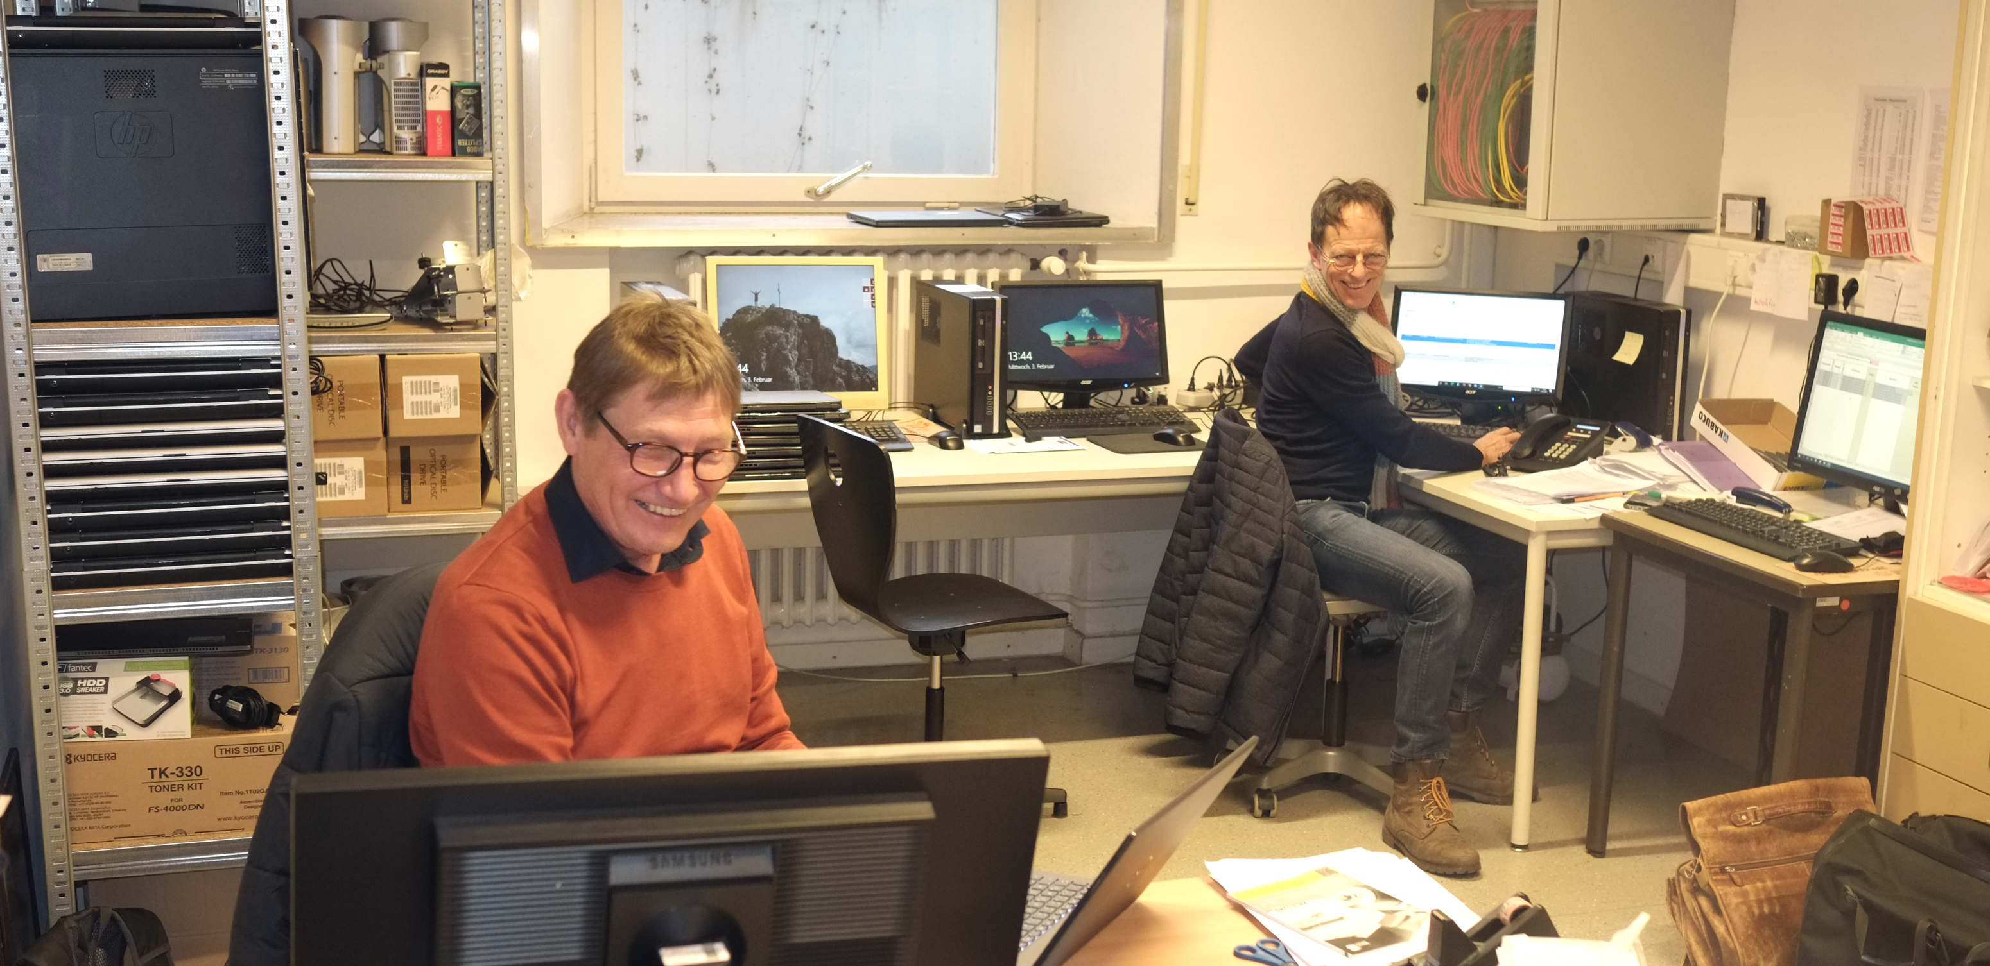
Herr Hiltner und Herr Roth halten unsere Schule als Systembetreuer am Laufen.

Slide 19
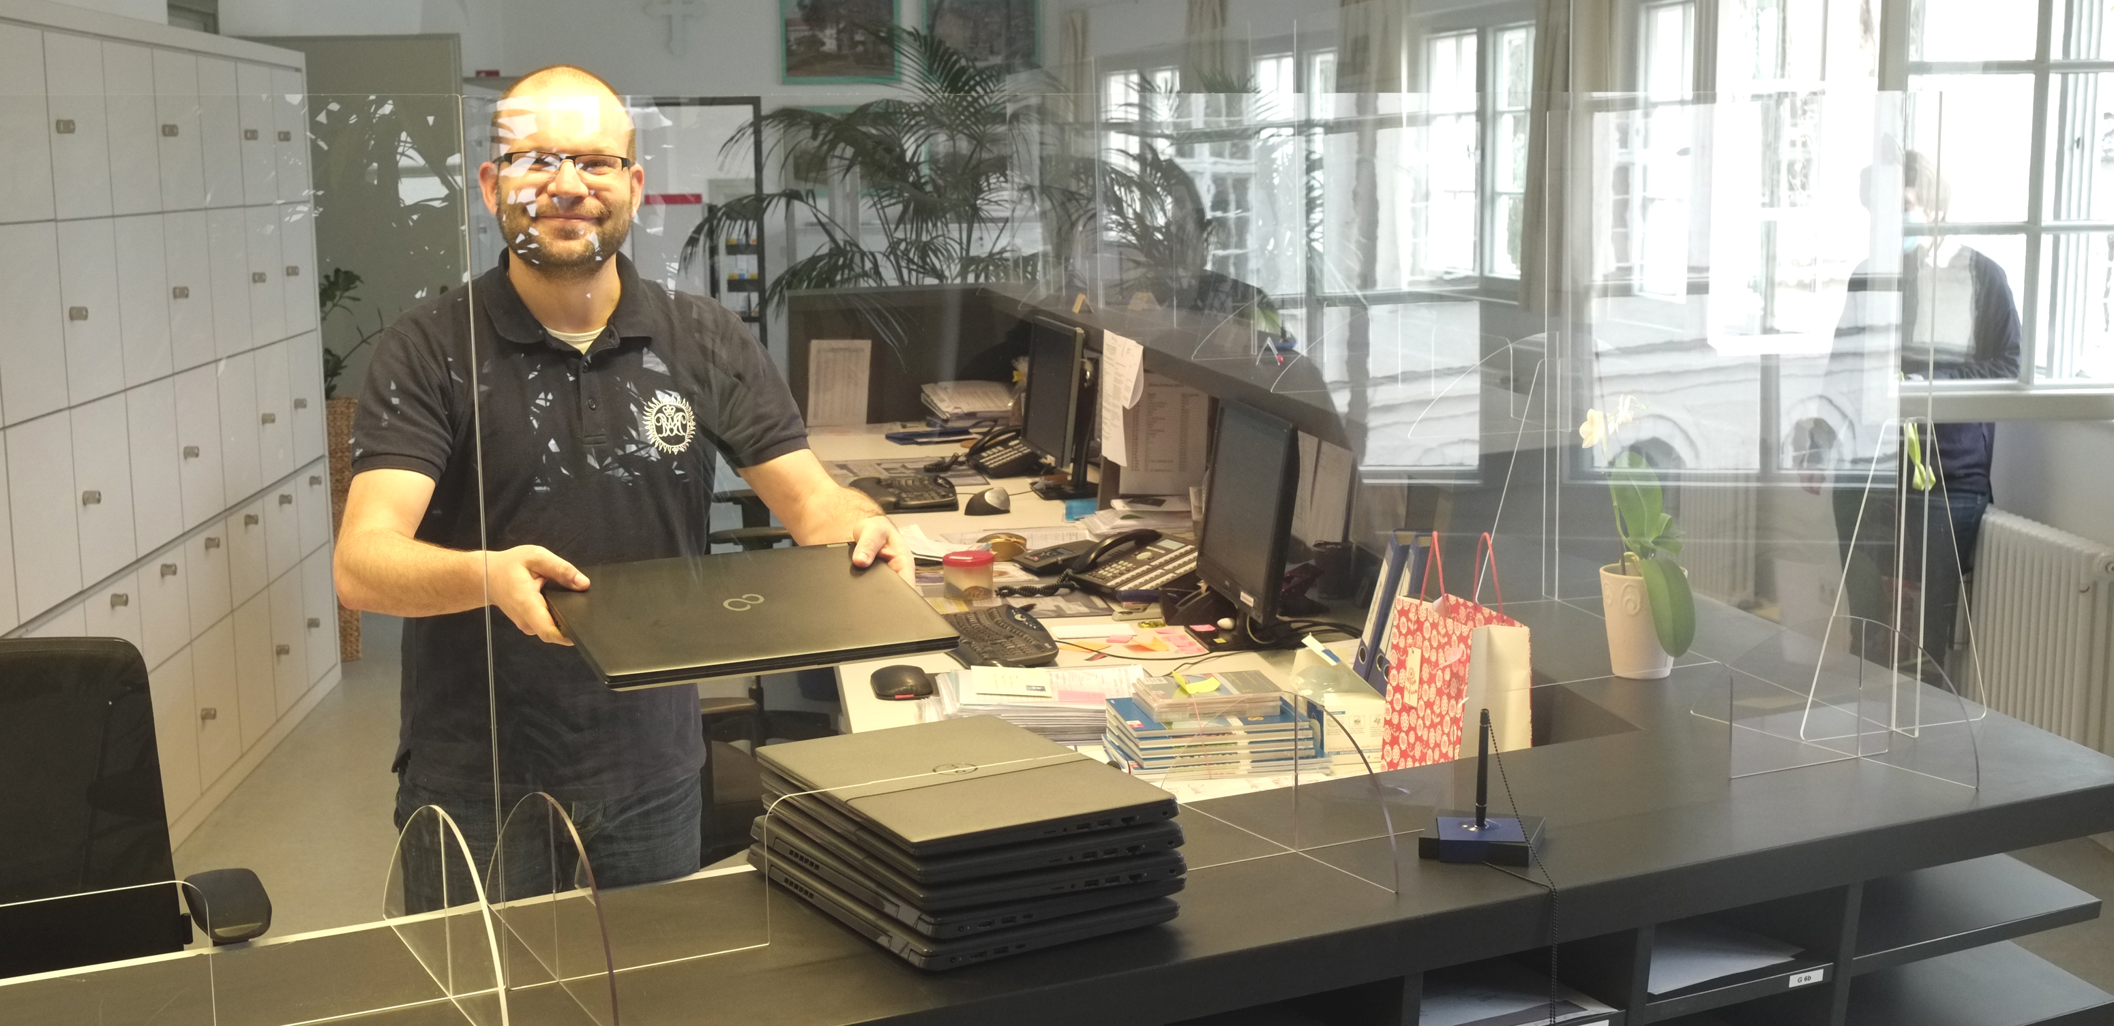
Im Sekretariat gibt Herr Ettl Leihgeräte für die Schülerinnen aus.

Slide 20
Dazu einige technische Daten:
Wir haben 112 Notebook-Leihgeräte
Alle Klassenzimmer sind mit PCs und Whiteboards ausgestattet – insgesamt 70 Stück.
Die Schülerinnen und die Lehrkräfte haben in der Schule 430 Note-books bzw. PCs zur Verfügung.
Die Intranet-Querverbindungen in der Schule laufen mit Glasfaser-Technik.

Slide 21
Weitere interessante Rückmeldungen der Eltern zum Distanzunterricht:
Sehr geehrter Herr Dr. Gruber, Mail vom 28.12.2020
bevor dieses für Sie sicherlich auch recht fordernde Jahr 2020 zu Ende geht, möchten wir Ihnen ganz herzlich „Danke“ sagen.
Zum einen für Ihre hervorragende und geradlinige Organisation des Corona Managements, die gute Information zwischen Schule und Eltern und zum anderen für die oft sehr unkomplizierte menschliche Lösung bei Fragen und Problemen während dieser Zeit.
Besonders glücklich waren wir mit der Art, wie das Homeschooling ablief! Das war nämlich nicht nur, wie an anderen Schulen, ein Regen tonnenweiser Arbeitsaufträge, sondern Unterricht!
Wir sind zwar noch nicht so lange dabei (Klasse 5), aber wir finden: Sie haben eine tolle Schule geprägt!
Wir wünschen Ihnen und Ihrer Familie gesegnete Weihnachten mit frohen Herz, die dem neuen Jahr positiv entgegen trotzen.
Herzliche Grüße Familie N.

Slide 22
Lieber Herr Dr. Gruber, Mail vom 13.01.2021
ich wollte Ihnen auf diesem Weg ein Lob aussprechen, wie gut sich das Maria-Ward-Gymnasium in den letzten Monaten auf den Distanzunterricht vorbereitet hat. Wirklich toll, wie es jetzt läuft, gerade auch wenn man hört, wie es in anderen Schulen ist.
Die Lehrer erklären den Kindern wirklich gut den Umgang mit der Technik und achten auch darauf, dass es Ihnen gut geht. (Trink was, schau in der Pause nicht aufs Handy, etc.) So klappt es sogar in der 5. Klasse erstaunlich gut. :-) Auch wenn wir uns alle so schnell wie möglich wieder Präsenzunterricht wünschen, glaube ich, dass die Kinder in diesen Tagen viel für die Zukunft mitnehmen und lernen.
Einen schönen Feierabend und viele Grüße
S. H.

Slide 23
Liebe Frau Veitengruber, Mail vom 09.02.2021
lieber Herr Dr. Gruber,
gerne möchten wir uns bei Ihnen, der gesamten Schulleitung und allen Lehrern der 5H für den äußerst gut organisierten Distanzunterricht bedanken! Wir finden, dass der Unterricht über Teams am Maria-Ward-Gymnasium wirklich ausnehmend gut funktioniert, und haben auch den Eindruck, dass der digitale Unterricht dem in Präsenz so nahe kommt, wie dies unter den gegebenen Umständen möglich ist. Da man in den Medien zur Zeit so viel Schlechtes über den Distanzunterricht liest (sicherlich sind die Gegebenheiten auch sehr unterschiedlich), möchten wir Ihnen gerne unsere sehr positive Rückmeldung übermitteln.
Aus unserer Sicht sollte daher statt Wechselmodell sogar besser der Distanzunterricht fortgeführt werden, da bei einem Unterricht im Wechselmodell aufgrund der dann wohl nötigen Teilung der Klassen Unterricht wahrscheinlich nur in geringerem Maße stattfinden könnte als bei Distanzunterricht. Aber sollte es zum Wechselmodell kommen, sind wir sicher, dass auch das am Maria-Ward-Gymnasium sehr gut organisiert wird.
Ich bin selbst als Dozentin an der LMU München seit zwei Semestern mit Online-Lehre und Online-Prüfungsbetrieb beschäftigt. Daher wissen wir, dass auch bei Ihnen der Einsatz für digitalen Unterricht und die gesamte "Corona-Organisation" mit sehr hohem, nicht immer für jeden sichtbarem Arbeitspensum und sehr großem Engagement verbunden ist. Daher auch im Namen unserer Tochter nochmals herzlichen Dank für Ihren Einsatz, der sich natürlich auch an alle anderen Lehrkräfte der 5H richtet!
Mit freundlichen Grüßen Familie M.

Slide 24
Lieber Herr Dr. Gruber, Mail vom 15.02.2021
wir haben gerade an der Online Umfrage zum Distanzunterricht teilgenommen und wollten uns neben den positiven Rückmeldungen in der Umfrage gerne auch auf diesem Wege nochmals für den hervorragenden Unterricht an Ihrer Schule in diesen schwierigen Zeiten bedanken. Wir sind wirklich von der technischen Ausstattung, der Online Kompetenz Ihrer Lehrkräfte und der Konsequenz des Lernangebotes begeistert; gerade auch, wenn wir von vielen anderen Eltern über das teilweise sehr mühsame Online Lernen ihrer Kinder an anderen Schulen hören. Machen Sie weiter so und geben Sie gerne das positive Feedback an ihre engagieren Kolleginnen und Kollegen weiter. Herzliche Grüße, Familie M.

Slide 25
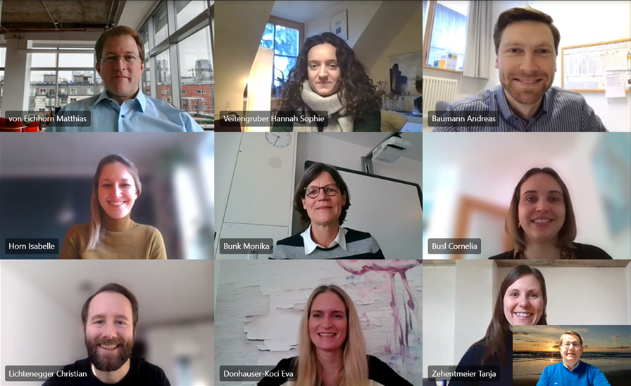
Wenn Sie weitere Fragen zu diesem Bereich haben, kontaktieren Sie uns gerne unter:
digitale-schule
@emwgym.de

